Slide 1
STK1100 våren 2025
Mere om konfidensintervaller
Svarer til avsnitt 8.1 og 8.3 i læreboka
Matematisk institutt
Universitetet i Oslo

Slide 2
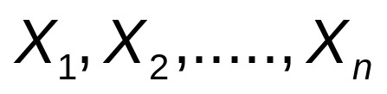
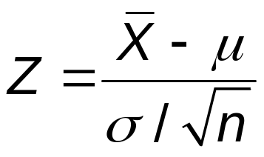
Konfidensintervall for µ i store utvalg
Anta at de stokastiske variablene er uavhengige og identisk fordelte med forventningsverdi μ og standardavvik σ
Sentralgrensesetningen gir da at
er tilnærmet standardnormalfordelt når n er tilstrekkelig stor
Men hvis σ ikke er kjent (som vanligvis er tilfellet), kan vi ikke bruke dette til å lage et konfidensintervall for μ

Slide 3
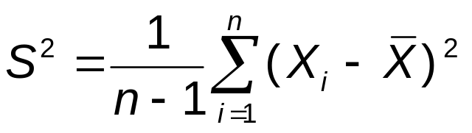
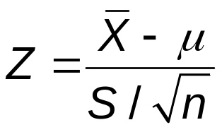
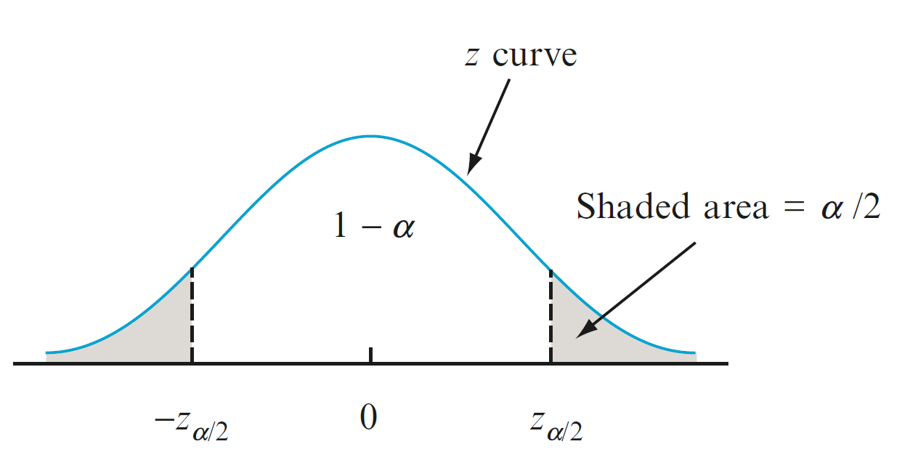
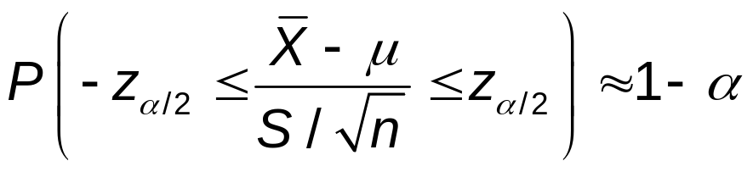
En forventningsrett estimator for $σ^{2}$ er
En kan vise at også
er tilnærmet standardnormalfordelt når n er tilstrekkelig stor (ofte nok at n er minst 40)
Derfor er

Slide 4
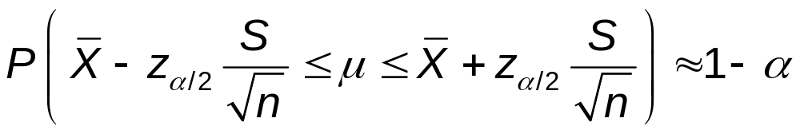
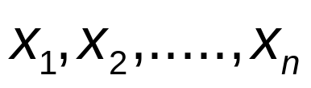
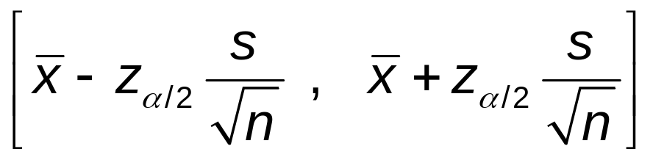

Ved å omforme ulikhetene gir dette at
Når vi setter inn observerte verdier for de stokastiske variablene får vi et tilnærmet 100(1-a)% konfidensintervall for $μ$
Dette gjelder uansett fordeling for X_{i} - ene så sant n er tilstrekkelig stor

Slide 5
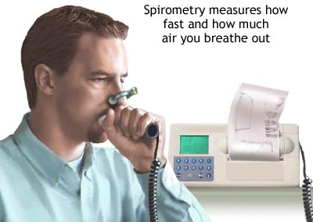
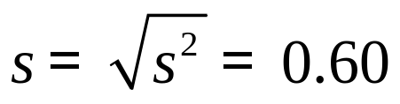

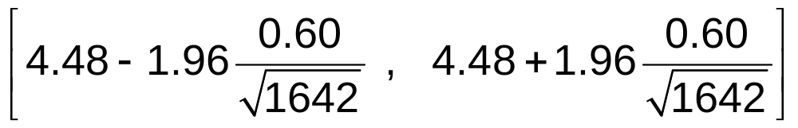

Eksempel: Måling av lungefunksjon
Et mål på lungefunksjon er FEV1 (forced expiratory volume in 1 second)
I en studie utført i Bergen ble FEV1 målt for 1642 ikke-røykende, friske menn i alder 30-34 år
For FEV1-målingene var og
Et tilnærmet 95% konfidensitervall for forventet FEV1-verdi for 30-34 år gamle menn er
dvs

Slide 6
Eksempel: Dødsulykker i trafikken i Norge og Sverige
I 2017 døde 107 personer i trafikken i Norge, mens 251 personer døde i trafikken i Sverige
Hva kan vi si om risikoen for dødsulykker i de to landene?
Er det en reell forskjell på risikoen for dødsulykker i Norge og Sverige?
For å si noe om risikoen for dødsulykker og kunne sammenligne landene, må vi ta hensyn til størrelsen på befolkningene
1. januar 2017 bodde det 5.26 millioner mennesker i Norge og 10.00 millioner mennesker i Sverige

Slide 7

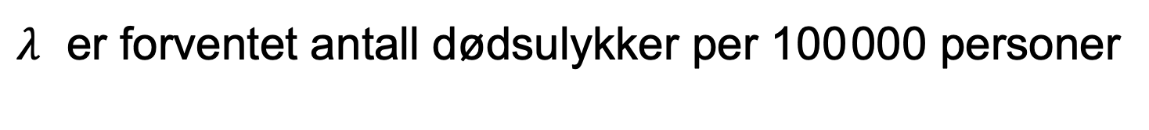
Vi vil anta at
X = antall dødsulykker
er Poisson-fordelt med forventningsverdi
der
$λ$ er forventet antall dødsulykker per 100 000 personer
Generelt har vi følgende situasjon:
X er Poisson-fordelt, og der w er en kjent størrelse
Vi vil estimere λ og bestemme et konfidensintervall

Slide 8
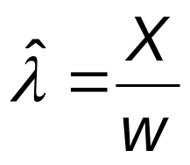
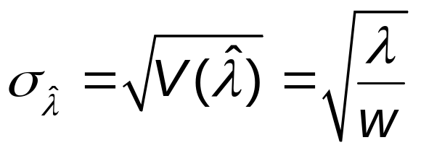
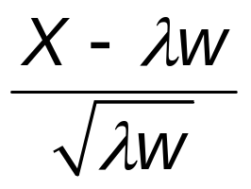
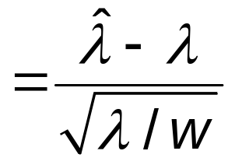
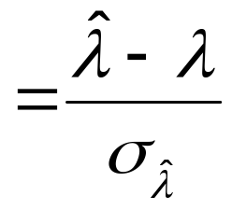
En forventningsrett estimator for $λ$er
Standardfeilen er
Hvis E(X) er tilstrekkelig stor, er
tilnærmet standardnormalfordelt

Slide 9
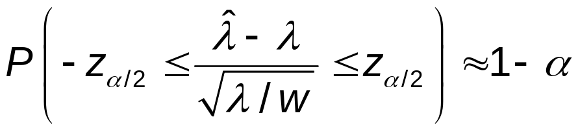
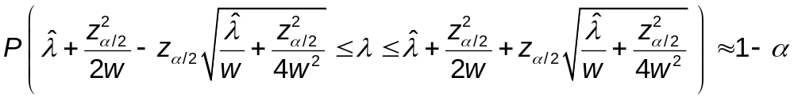
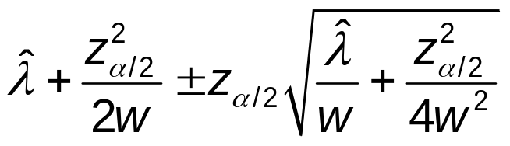
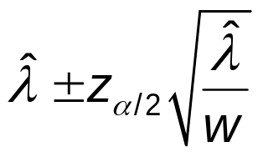
Derfor er
Ved å omforme ulikhetene gir dette (dropper utledning)
Et tilnærmet 100(1-α)% konfidensintervall for λ er:
Når w er stor, kan vi bruke intervallet:

Slide 10
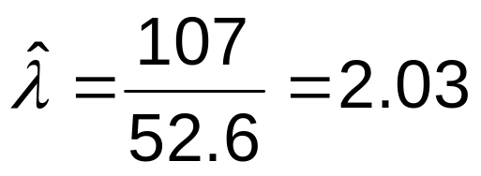
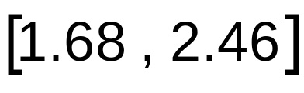
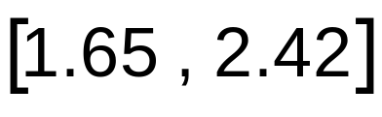
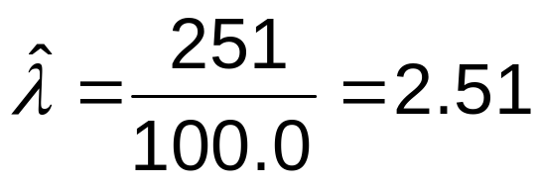
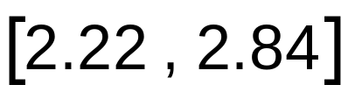
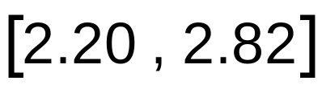
Norge:
x = 107
w = 52.6
Estimat:
95% konfidensintervall:
Enkelt konfidensintervall:
Sverige:
x = 251
w = 100.0
Estimat:
95% konfidensintervall:
Enkelt konfidensintervall:

Slide 11
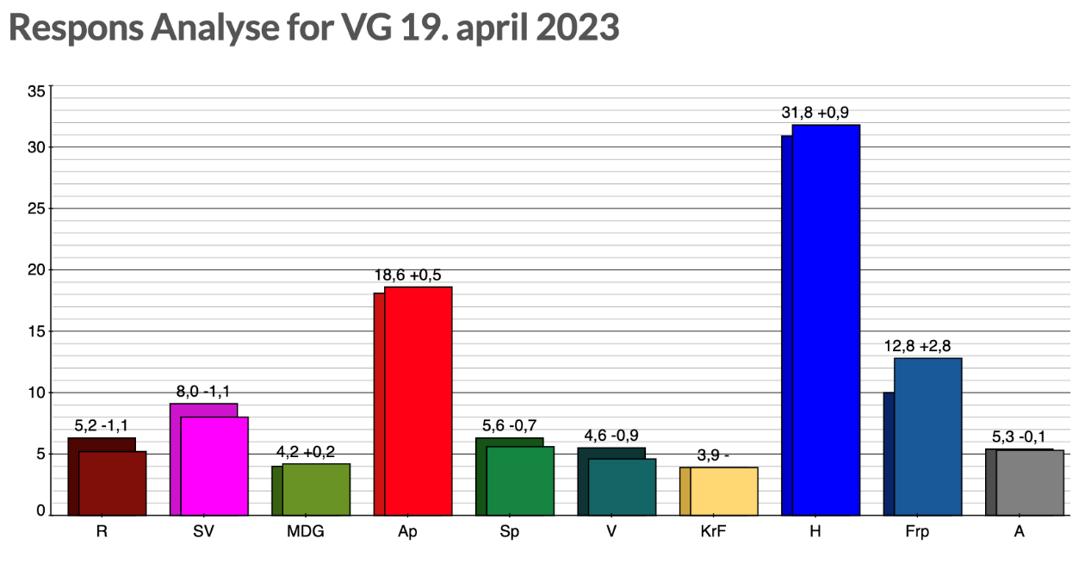

Meningsmåling
Spør et tilfeldig utvalg på 680 personer hva de ville ha stemt hvis det hadde vært valg
38 ville ha stemt Sp
La p være andelen i befolkningen som ville ha stemt Sp hvis det hadde vært stortingsvalg
Et estimat for p er $\hat{p}=\frac{38}{680}≈0.056$
Vi vil finne et 95 % konfidensintervall for p

Slide 12

Generelt har vi følgende situasjon:
Vi har observert verdien y av en stokastisk variabel Y som er binomisk fordelt med n forsøk og «suksessannsynlighet» p
Vi antar at np og n(1-p) begge er minst lik 10, slik at vi kan bruke tilnærmingen til normalfordelingen (jf. sidene 223-225 og 375)
Vi vil bestemme et tilnærmet 100(1-$α$)% konfidensintervall for p

Slide 13
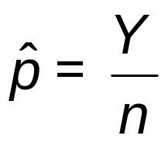
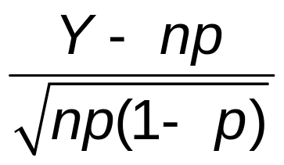
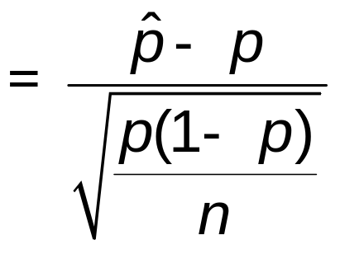
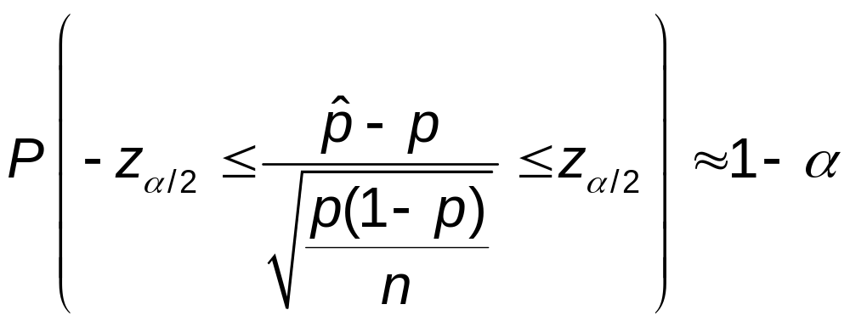
En estimator for p er
Vi har at
er tilnærmet standardnormalfordelt
Det gir at

Slide 14
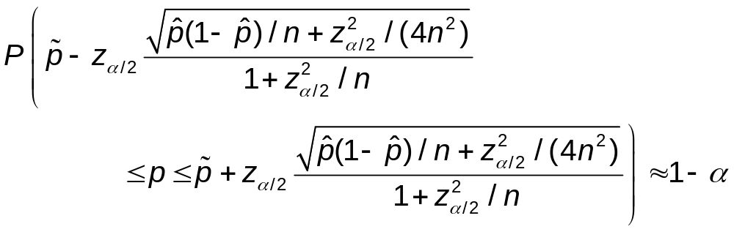
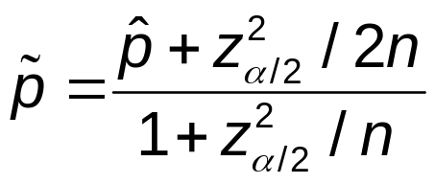
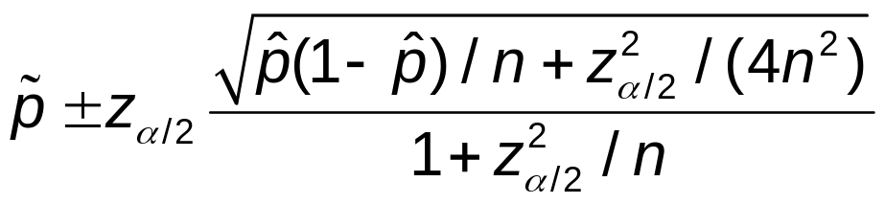
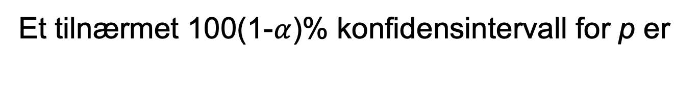
Hvis vi løser ulikhetene, får vi at (dropper utledning)
der
Et tilnærmet 100(1-$α$)% konfidensintervall for p er

Slide 15

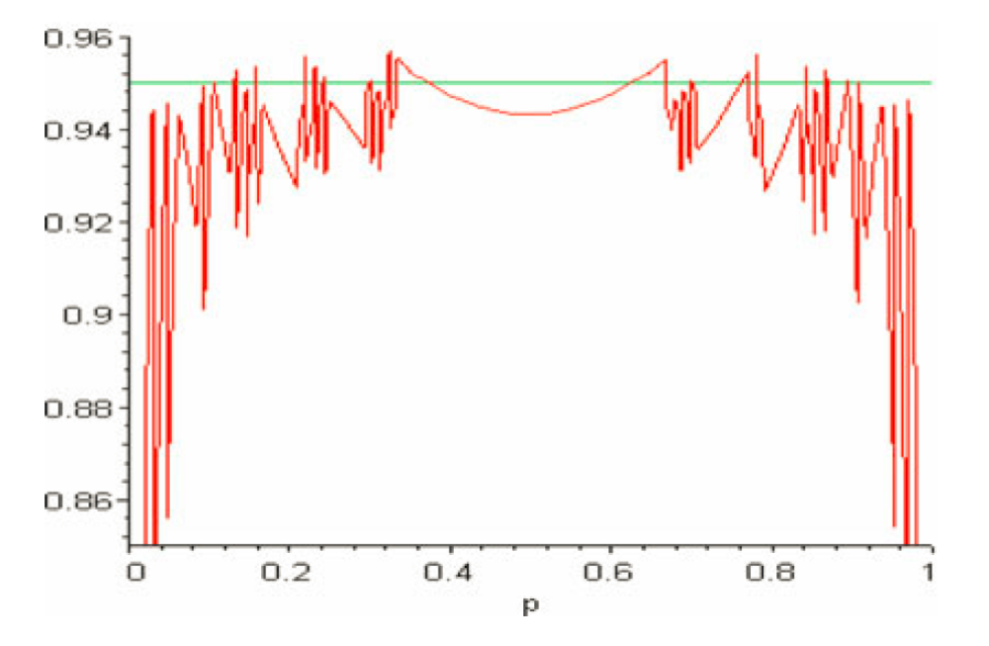
Hvis n er stor nok, er det vanlig å bruke det enklere intervallet
Men dette intervallet har dårligere egenskaper enn det på forrige slide når n er «moderat stor»
Faktisk konfidens-koeffisient for (*) for ulike verdier av p når n = 100

Slide 16



For meningsmålingen gir formelen nederst på foil 14 følgende 95% konfidensintervall for Sp's oppslutning:
$$\left[0.041, 0.076\right]$$
mens det enkle intervallet (*) gir
$$0.056±0.017$$
dvs.
$$[0.039, 0.073]$$
En «feilmargin» for estimatet for Sp’s oppslutning er 1.7 prosentpoeng

